Slide 1


安全培训(Satety Training)
航空运输服务分公司

Slide 2

1
安全风险
2
人为因素
3
紧急情况
4
个人防护
5
事故、不安全事件、
事故症候

Slide 3
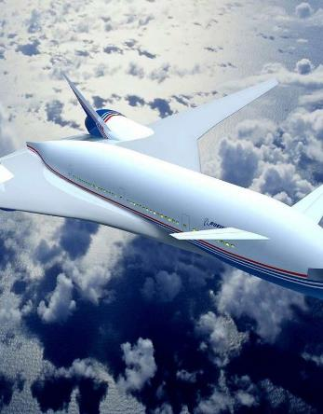
第一部分 风险
OUR TITLE
PART3. Hazards

Slide 4

1. 风险
1.1日常工作会出现的安全风险
风险
机动车活动
航空器发动机
航空器活动
地面服务设备
极端
天气
高空
作业
夜间
运行

Slide 5


1. 风险
1.2日常工作会出现的安全风险
风险
单独
作业
办公室器材
手工
航班
密闭
空间
滑倒
坠下
显示屏设备
暴力行为

Slide 6
第二部分 人为因素
OUR TITLE
PART2. Human Factors

Slide 7
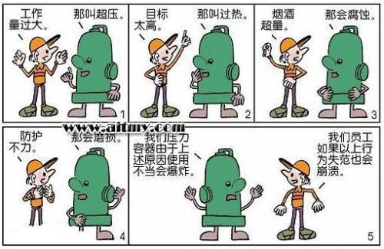
2. 人的因素
2.1安全生产中的人的因素Human Factors
安全生产中的人的因素 构成生产安全事故的要素大体有人、机和物三类，人为因素大致表现在以下四个方面：
（一）员工的管理
（二）员工的违章
（三）员工的知识和技能
（四）员工的素质

Slide 8

2. 人的因素
2.2影响因素
动机与态度
人的
行为
沟通
技巧
精神类物质
人体工程学
压力
时间
压力
同伴管理压力
疲劳
情景意识
合作

Slide 9
2. 人的因素
2.2影响因素
工作能力的昼夜波动
身心规律不可违
30
20
10
0
-10
-20
-30
-40
-50
%
6 9 12 15 18 21 0 3 6
时间(h)

Slide 10

2. 人的因素
2.2影响因素
信息提供者
信息不足
缺失信息
对
接
信
息
信息对接
信息需求者

Slide 11
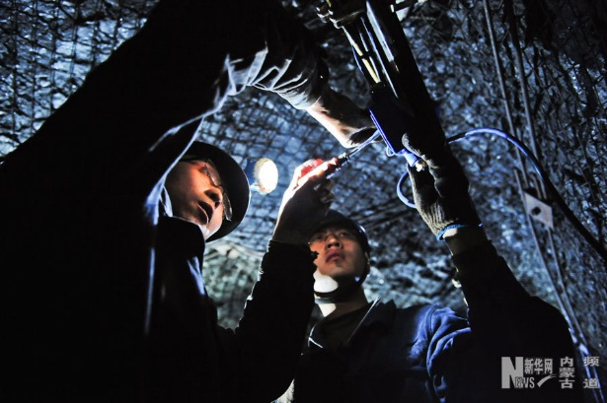
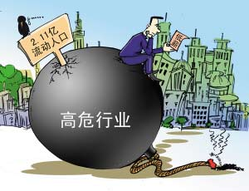
2. 人的因素
2.2影响因素
处处有危险 岗岗有风险
高危行业
高险作业

Slide 12
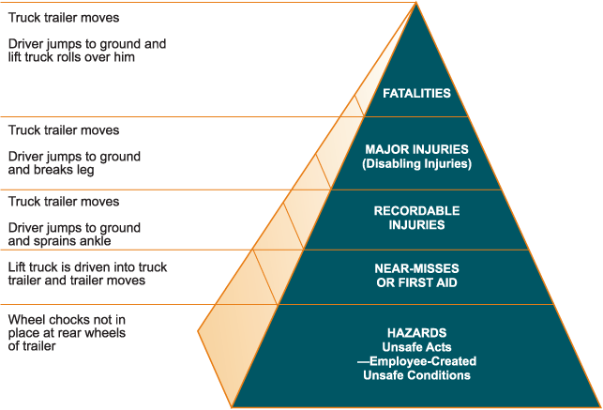
2. 人的因素
2.2影响因素
强调的是：
把关注重点从这儿
转移到
这儿

Slide 13
第三部分 紧急事件
OUR TITLE
PART3. Emergency Situations

Slide 14
3.1 通报
航空运输服务分公司
应急救援领导小组
3.1.1应急救援组织机构
应急救援现场总指挥
应急救援指挥中心
（运行控制部生调室）
现场勤务救援组
国内值机部小组
国际值机部小组
服务中转部小组
签派协调部小组
后勤保障小组

Slide 15
3.1 通报
公司总指挥
3.1.2 应急信息传递流程
公司总值班
现场保障单位：
国际部
国内部
服务中转部
签派协调部
紧急事件发生
运行部生调室
86123992
机场公安局、检验检疫、消防等
机场运行控制中心

Slide 16
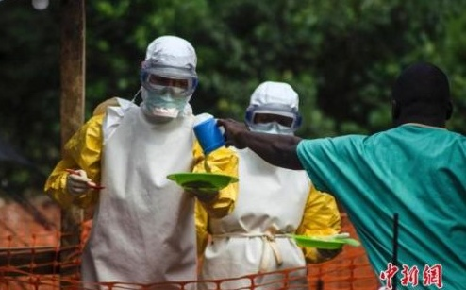
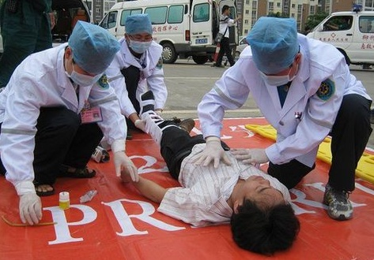
3.2 受伤
3.2.1 受伤事件
发生鼠疫、霍乱、严重食物中毒以及其它需要实行卫生检疫的急性传染病事件，会给人员生命安全造成威胁和伤害的情况。

Slide 17
3.2 受伤
3.2.2 医疗紧急事件应急处置
应急事件情况
（1）同时发生食物中毒人数在10人或以上。
（2）突发群体性不明原因疾病人数在5人或以上。

Slide 18
3.2 受伤
3.2.3 医疗紧急事件应急处置信息传递内容
事发部门值班人员在发现本部门内出现适用于本预案的医学紧急情况时，及时报公司运行部生产调度室，内容包括：
（1）出现紧急情况的具体岗位名称、当时在岗总人数和出现不适症状人员数量。
（2）出现不适症状人员大体情况等；
（3）急需补充的最低人员数量。

Slide 19
3.2 受伤
开始
3.2.4 应急处置流程图
发现情况立即上报
设立警戒区域
各部门调配人员保障正常生产
协助消毒、清理现场
结束

Slide 20
3.2 受伤
3.2.4 应急处置要点
（1）部门值班接到应急救援预案启动指令后，立即赶赴事发现场开展救援工作。
（2）必要时，集结义务救援人员，安排车辆待命。
（3）组织现场处置，及时报告处置进展情况。
（4）立即组织人员（含外包方）维护现场秩序，布置警戒线，防止无关人员进入。
（5）医疗机构人员到达后，配合设置隔离病源区，防止传染病扩散。
（6）协助专业人员做好事后现场、工具及人员的消毒工作。

Slide 21
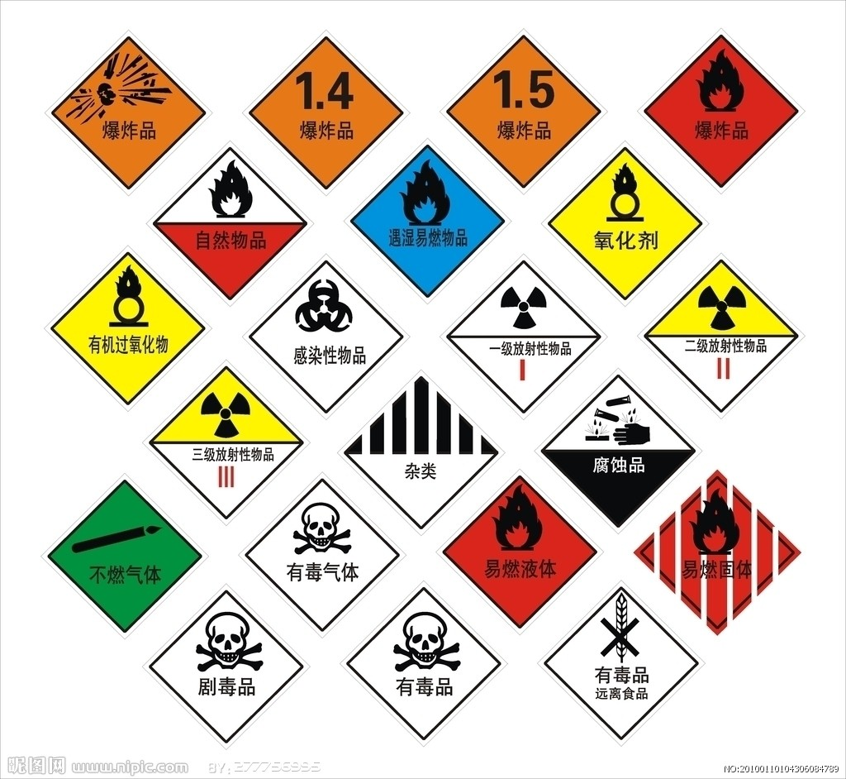
3.4 泄露
3.4.1 危险品类别
危险品包括：
爆炸物
放射性物质
易燃和非易燃压缩气体
易燃固体
氧化物
有毒物质
腐蚀剂
病原体
腐蚀物等

Slide 22
3.4 泄露
3.4.2 危险品不正常事件
危险品不正常事件：
指各类危险品(包含锂电池)发生渗漏、泄漏、污染、冒烟、起火、爆炸等不正常情况，给货站、机场和附近地区造成威胁或损失，给人员生命、货物安全、设施设备等造成伤害或损失。

Slide 23
3.4 泄露（危险品货物）
3.4.3 信息传递内容
  3. 包装类型和规格标记,及危险品类别或项别和次要危险性。
  4.发货人的姓名和地址，其他详细情况。
信息
传递
内容
  2.货运单、邮袋号码、运输专用名称和UN编号。
  5.涉及数量、可疑原因、采取的措施。
  1.航班号、航班日期、发生日期和发生的地点。
  6.书面报告之前的其他报告情况；报告人的姓名、职务、所属部门和联系电话；其他应当报告的情况。

Slide 24
3.4 泄露
3.4.5 特殊危险品专项处置程序
毒性物质
1.使用安全防护设备将泄漏的危险品转移至安全地方，并进行密封，泄漏的毒性气体应尽最大能力防止其扩散。
2.划定半径不得少于90米的安全隔离区，在救援单位到来前，禁止人员进入。
感染性物质
1.危险品专职人员应及时收集并向环境保护部门和卫生防疫部门报告。
2.划定半径不得少于100米的安全隔离区，在救援单位到来前，禁止人员进入，在侧上风区设立安全救援区。
放射性物质
1.危险品专职人员在确保自身安全的情况下，使用安全防护设备，将泄漏的放射性物质放入专用库房。
2.划定半径不得少于100米/300米的安全隔离区，在救援单位到来前，禁止人员进入。
3.对于受放射性污染影响的人员必须立即送往卫生医疗部门进行检查。

Slide 25
第四部分 个人防护
OUR TITLE
PART4. Personal protection

Slide 26
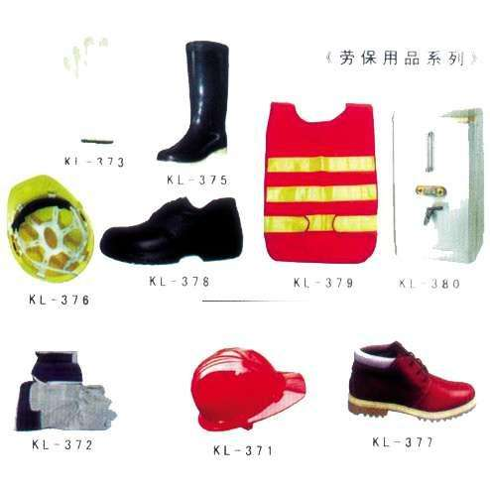
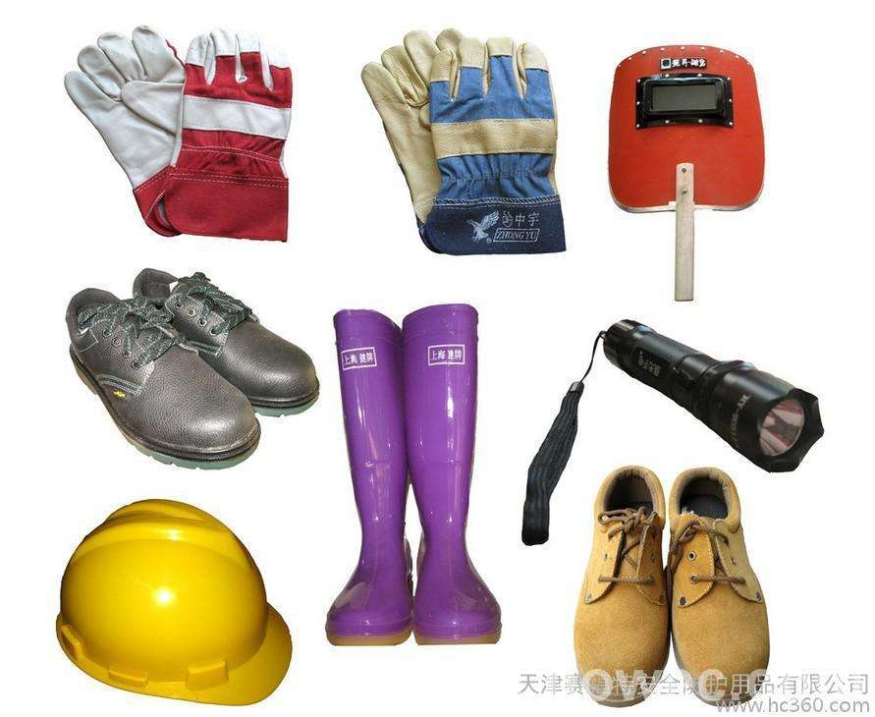
4. 个人防护Personal Protection
4.1人员保护设备

Slide 27
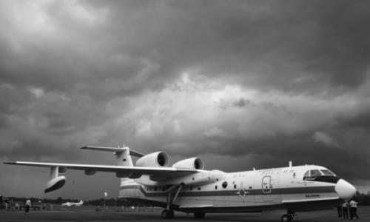
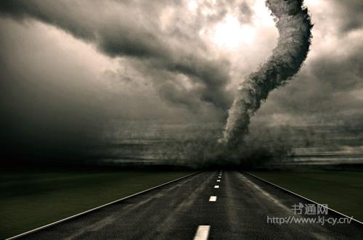
4.个人防护Personal Protection
4.1天气风险
遇大风、大雾、强降雨等恶劣天气时应停止室外作业
高温、酷暑和寒冷天气应做好防暑防寒措施
遇恶劣天气时加强检查力度，坚决遏制因恶劣天气、季节性事故引发的不安全因素和隐患

Slide 28

4. 个人防护Personal Protection
4.2职业健康与安全
职业健康安全是研究并预防因工作导致的疾病，防止原有疾病的恶化。1999年10月13日，由国家经贸委发布的职业安全卫生管理体系实行标准由三个部分组成。
第一部分 范围：提出了对职业安全卫生管理体系的基本要求，目的是使组织能够控制其职业安全卫生危险 ，持续改进职业安全卫生绩效。
第二部分 术语和定义：提出了“事故”、“危害”、“危害辨识”、“危害评价”等17个术语和定义。
第三部分 职业安全卫生管理体系由下列17个要素组成。

Slide 29
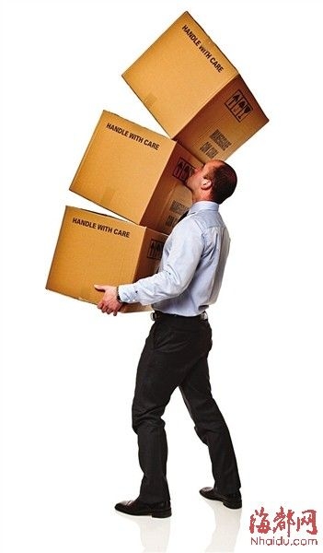

4. 个人防护Personal Protection
4.3肌肉损伤的预防
注意站立姿势
明智地作业
穿戴劳保用品
注意作息安排

Slide 30
第五部分 不安全事件/事故
OUR TITLE
PART5. Accident & Incident

Slide 31
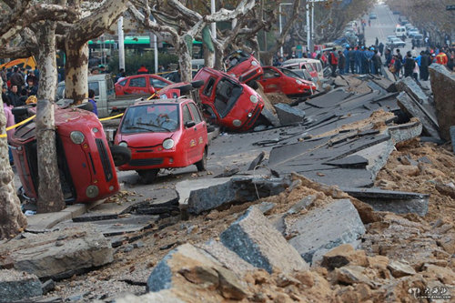
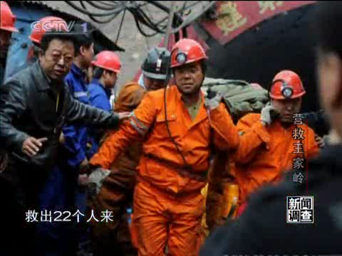
5. 不安全事件、事故征候、事故Accident & Incident
5.1不安全事件
公司生产经营、运行保障活动中发生的航空、航空地面、空防、消防、交通、公共卫生、员工工伤伤亡、治安、综合治理等安全事故、事故征候、严重差错、较严重差错和一般不安全事件。

Slide 32
5. 不安全事件、事故征候、事故Accident & Incident
5.1不安全事件
不安全事件等级按照国务院、交通运输部、民航局、地方政府部门相关规章标准及集团公司、股份公司和公司《安全责任追究管理制度》判定。
不安全事件
事故
征候
事故

Slide 33
5. 不安全事件、事故征候、事故Accident & Incident
Ⅱ
5.2调查程序
通报
调查情况
财产损失
预防
风险评估
调查情况
现场调查
人员访问
资料调取
其他手段
Click here to add your text. Click here to add your text.

Slide 34
5.不安全事件、事故征候、事故Accident & Incident
Ⅱ
5.3调查结束
召开事件调查讲评会
完成最终事件调查报告
文件存档
安全责任
追究
纠正预防和跟踪验证
Click here to add your text. Click here to add your text.

Slide 35
第十部分 安全监管
OUR TITLE
PART10. Safety Supervision

Slide 36
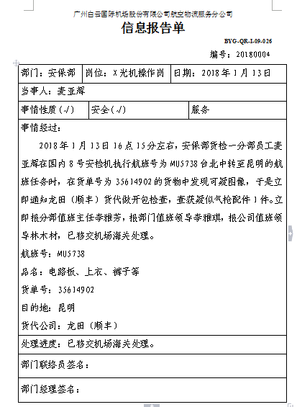
10. 安全监管Safety Supervision
Ⅱ
10.1建立开放的报告文化
为推进安全信息的收集与应用，建立主动、诚信的安全文化，股份公司鼓励积极报告和主动报告安全信息。
公司对各二级单位积极报告和主动报告的安全信息进行统计，对表现突出的单位，在月度安全考核和年终安全考核中酌情加分。
同时公司还组织开展“随手拍”、三人小组活动，发现安全隐患。
Click here to add your text. Click here to add your text.

Slide 37
10. 安全监管Safety Supervision
Ⅱ
10.2安全监管和质量控制
监督检查
日常操作
空侧活动
重大决策
排班管理
安全计划
发现问题
制定
整改计划
落实整改
复查
Click here to add your text. Click here to add your text.
闭环管理

Slide 38
感 谢 聆 听！
航空运输服务分公司

